Slide 1


程序设计思维与实践 Thinking and Practice in Programming
动态规划（三）
内容负责：尹浩飞

Slide 2

课程脉络 The outline of course
1

Slide 3
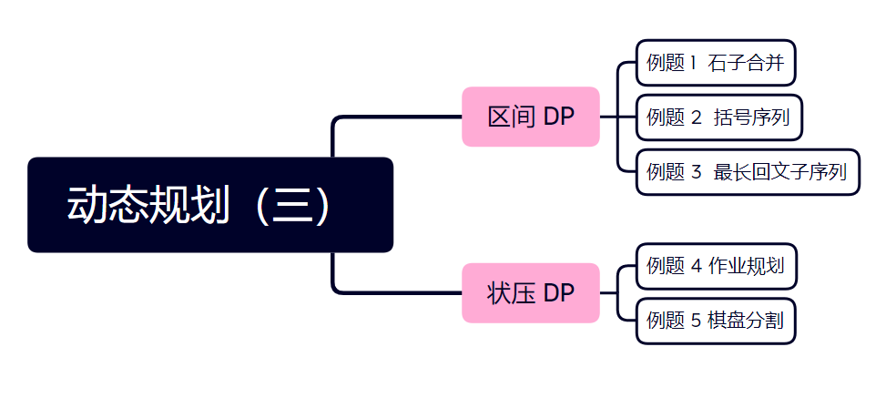
课程脉络 | 区间 DP | 例题 1 | 例题 2 | 例题 3 | 状压 DP | 例题 4 | 例题 5
课程脉络

Slide 4
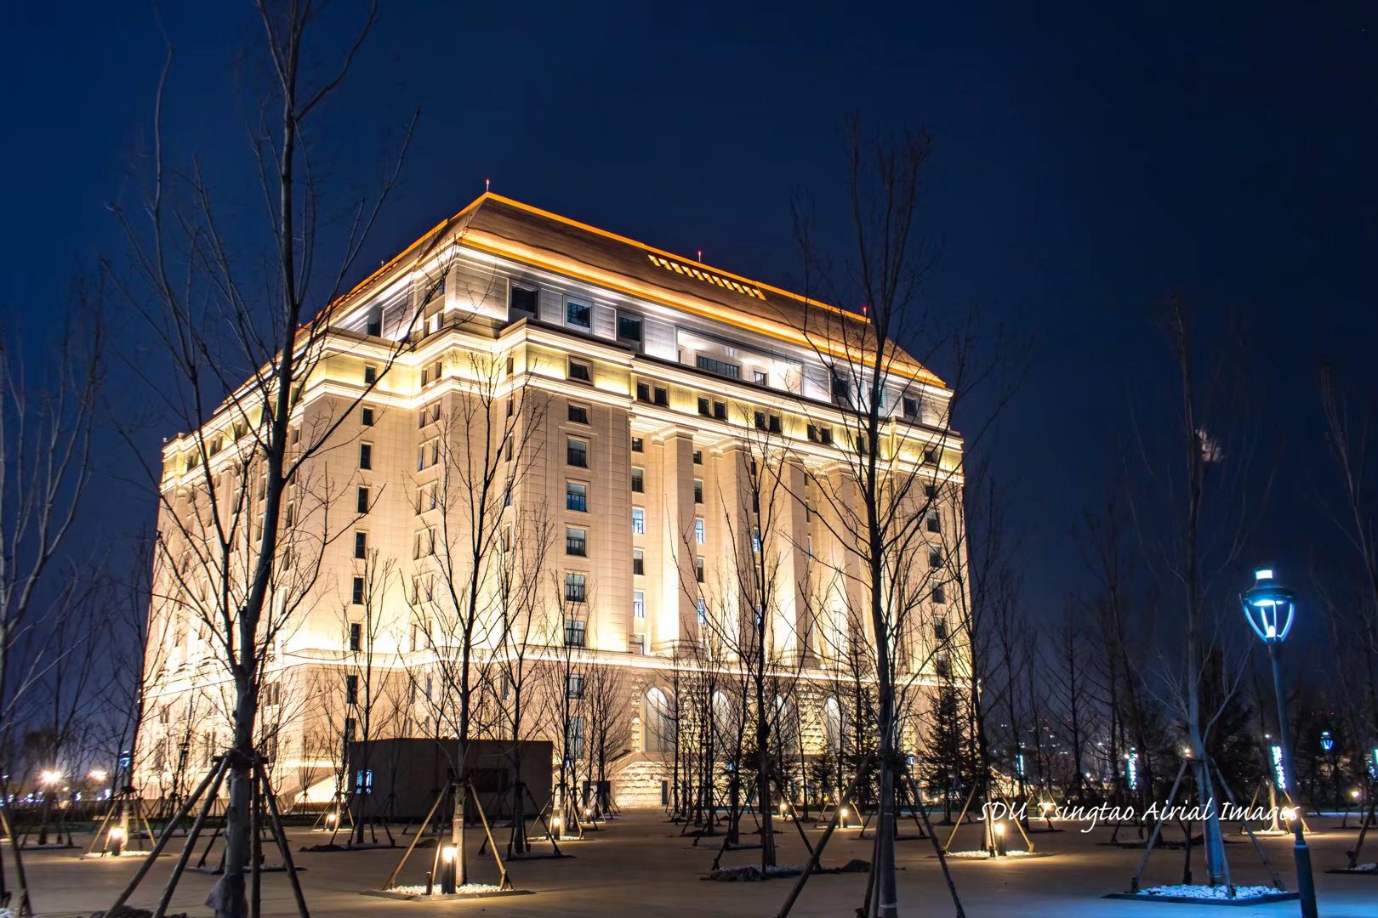
2
区间DP Interval DP

Slide 5
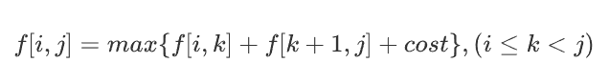
课程脉络 | 区间 DP | 例题 1 | 例题 2 | 例题 3 | 状压 DP | 例题 4 | 例题 5
区间DP
什么是区间DP？
线性动态规划的一种扩展
在区间上进行的DP，通常是将大区间分割成小区间进行DP
常见的转移方程类型

Slide 6

3
例1讲解 Example 1

Slide 7
课程脉络 | 区间 DP | 例题 1 | 例题 2 | 例题 3 | 状压 DP | 例题 4 | 例题 5
例1讲解
石子合并问题
n堆石子排成一排，现在要将这n堆石子合并成一堆。规定，每次只能选取相邻的两堆进行合并。每次合并的花费为这两堆的石子总数。
求出经过n-1次合并后，所需要的最小花费。
n<=100
Simple Input:
4
1 3 5 2
Simple Output:
22
Notes:
留3-5min，尽情思考
贪心策略，模拟策略，数学方法等等等等

Slide 8
课程脉络 | 区间 DP | 例题 1 | 例题 2 | 例题 3 | 状压 DP | 例题 4 | 例题 5
例1讲解
比较容易能够想到的方案：
贪心策略：每次合并相邻两堆和最小的两堆。
对吗？？
Example：
3 2 2 3
4 + 7 + 10 = 21 ？？？
5 + 5 + 10 = 20
Notes:
灵感或许来自huffman编码之类的

Slide 9
课程脉络 | 区间 DP | 例题 1 | 例题 2 | 例题 3 | 状压 DP | 例题 4 | 例题 5
例1讲解
石子合并问题
只有3个数怎么解决？
3 2 5
3 + (2 + 5) + (2 + 5) = 17
(3 + 2) + 5 + (3 + 2) = 15
ans = min(17, 15) = 15

Slide 10
课程脉络 | 区间 DP | 例题 1 | 例题 2 | 例题 3 | 状压 DP | 例题 4 | 例题 5
例1讲解
石子合并问题
考虑4个数的解决方案
3 2 5 4
3 + (2 + 5 + 4) + ans(2,5,4)
(3 + 2 + 5) + 4 + ans(3,2,5)
(3 + 2) + (5 + 4) + ans(3,2) + ans(5,4)
似乎可以归纳出什么？
ans(3,2,5,4) = (3 + 2 + 5 + 4) + min(ans(2,5,4),ans(3,2,5),ans(3,2)+ans(5,4))

Slide 11
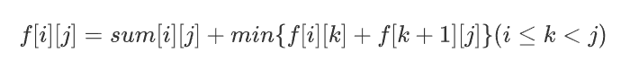
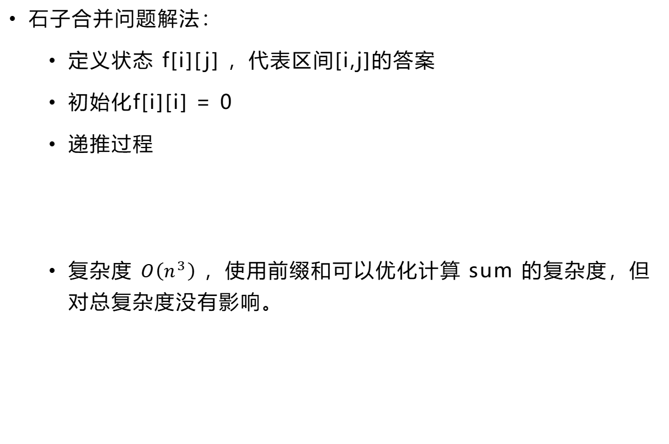
课程脉络 | 区间 DP | 例题 1 | 例题 2 | 例题 3 | 状压 DP | 例题 4 | 例题 5
例1讲解
石子合并问题解法：
定义状态 f[i][j] ，代表区间[i,j]的答案
初始化f[i][i] = 0
递推过程
复杂度 $O\left(n^{3}\right)$ ，使用前缀和可以优化计算 sum 的复杂度，但对总复杂度没有影响。

Slide 12
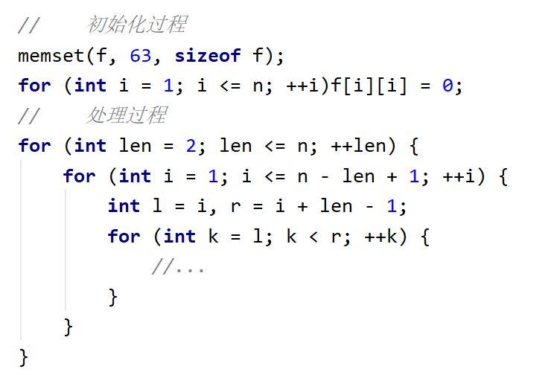
课程脉络 | 区间 DP | 例题 1 | 例题 2 | 例题 3 | 状压 DP | 例题 4 | 例题 5
例1讲解
石子合并问题代码实现：
1. 记忆化搜索，递归实现。
2. 迭代实现

Slide 13
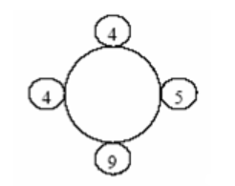
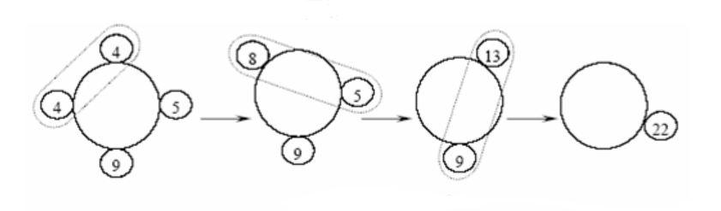
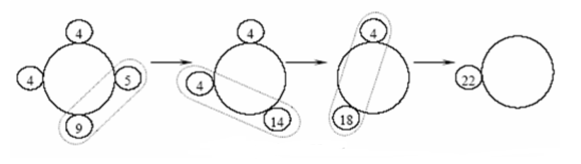
课程脉络 | 区间 DP | 例题 1 | 例题 2 | 例题 3 | 状压 DP | 例题 4 | 例题 5
例1拓展
如果石子堆不是线性排列的，而是环形排列的，怎么处理？

Slide 14

课程脉络 | 区间 DP | 例题 1 | 例题 2 | 例题 3 | 状压 DP | 例题 4 | 例题 5
例1拓展
方法1
可以看到一定会有一个分断点，在这个点出将整个环拆开，合并后的答案就是最终答案。
枚举断点，得到的答案就是所有枚举方式的最小值。
时间复杂度 $O(n^{4})$

Slide 15
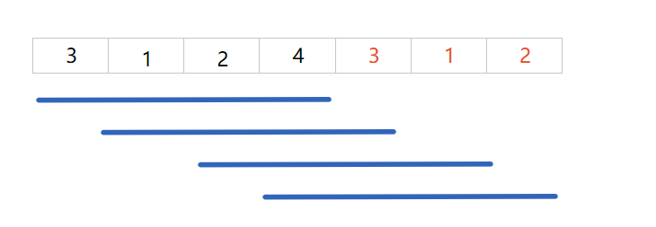
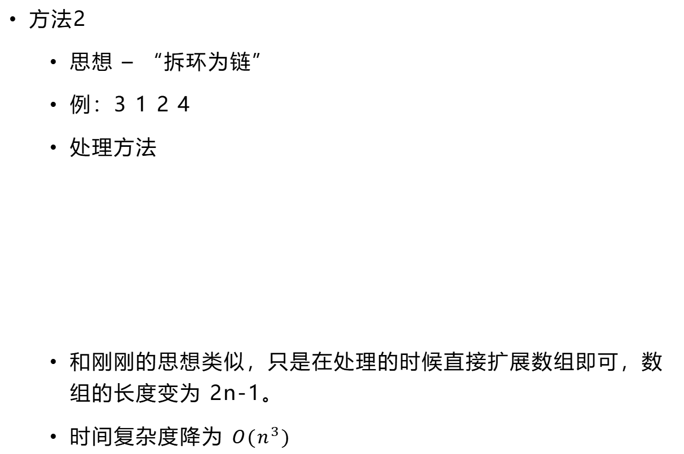
课程脉络 | 区间 DP | 例题 1 | 例题 2 | 例题 3 | 状压 DP | 例题 4 | 例题 5
例1拓展
方法2
思想 – “拆环为链”
例：3 1 2 4
处理方法
和刚刚的思想类似，只是在处理的时候直接扩展数组即可，数组的长度变为 2n-1。
时间复杂度降为 $O(n^{3})$

Slide 16
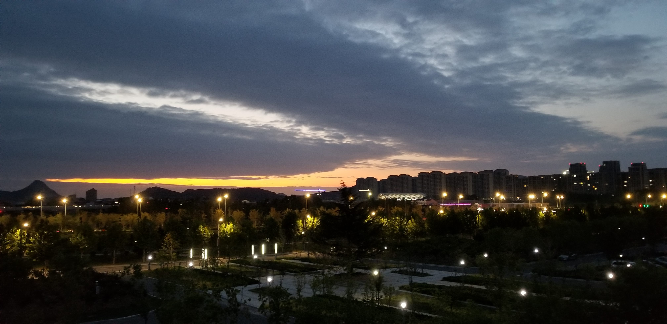
4
例2讲解 Example 2

Slide 17
课程脉络 | 区间 DP | 例题 1 | 例题 2 | 例题 3 | 状压 DP | 例题 4 | 例题 5
例2讲解
括号序列问题：
定义一个合法的括号序列
1. 空序列合法
2. S合法，那么(S)和[S]合法
3. 假设A和B合法，那么AB合法
合法序列 - (), [], (()), ([]), ()[], ()[()]
非法序列 - (, [, ], )(, (]), ([()，([)]
给定一个序列，求最少添加多少个括号，才能得到一个合法序列。
Simple Input: ([()[
Simple Output: 3

Slide 18
课程脉络 | 区间 DP | 例题 1 | 例题 2 | 例题 3 | 状压 DP | 例题 4 | 例题 5
例2讲解
思考：
如果用DP的思想来解决问题，应该怎样去做。
对于本题，状态应该如何去设置。
我们定义：
f[i][j]表示子序列[i,j]变成合法括号序列需要添加的最少括号的数量。
最终答案就应该是f[1][n]

Slide 19
课程脉络 | 区间 DP | 例题 1 | 例题 2 | 例题 3 | 状压 DP | 例题 4 | 例题 5
例2讲解
思考：
长度为1的串的答案一定是1，长度为0的串的答案一定是0。
对于某个子序列S = [si,sj]
1）f[i][j]的答案可以由子问题更新而来，即
f[i][j] = min{f[i][k] + f[k+1][j]},(i≤k<j)
2）若S形如[S’]或(S’) ,那么f[i][j] = min{f[i][j], f[i+1][j-1]}
上述两种情况取min，得到的答案就是子序列的答案f[i][j]
为什么不考虑下面两种转移呢？
3）若S形如[S’或(S’，那么f[i][j] = min{f[i][j], f[i+1][j] + 1}
4）若S形如S’]或S’)，那么f[i][j] = min{f[i][j], f[i][j-1] + 1}
因为 3，4情况包含于1。可以看作两种理解方式，即两端的括号既可以左右两端匹配。也可以理解为第一种情况的k=1或k=j-1时的情况。

Slide 20
5
例3讲解 Example 3

Slide 21
课程脉络 | 区间 DP | 例题 1 | 例题 2 | 例题 3 | 状压 DP | 例题 4 | 例题 5
最长回文子序列问题
(Longest Palindromic Subsequence , LPS)
子串和子序列的区别
子串是指字符串中连续的一段子字符串
子序列不一定要连续
例如：“awbcdewgh”
子串 – awbc，awbcd，wbcde
子序列 – abc，abcd，abcdeh
回文
即字符串正向读与反向读均相同
例如：
a，aa，aba，aaabbbaaa，aabbaa 等

Slide 22
课程脉络 | 区间 DP | 例题 1 | 例题 2 | 例题 3 | 状压 DP | 例题 4 | 例题 5
最长回文子序列问题
如何求最长回文子串？
长度为1的一定是
长度为2的需要判断是否相同
设f[i][j]（bool类型）表示子区间[i,j]是否回文
对于长度大于2的子区间[i,j]
f[i][j] = f[i+1][j-1]&(str[i]==str[j])
答案为max{j-i+1}(j>i,f[i][j]==1)

Slide 23
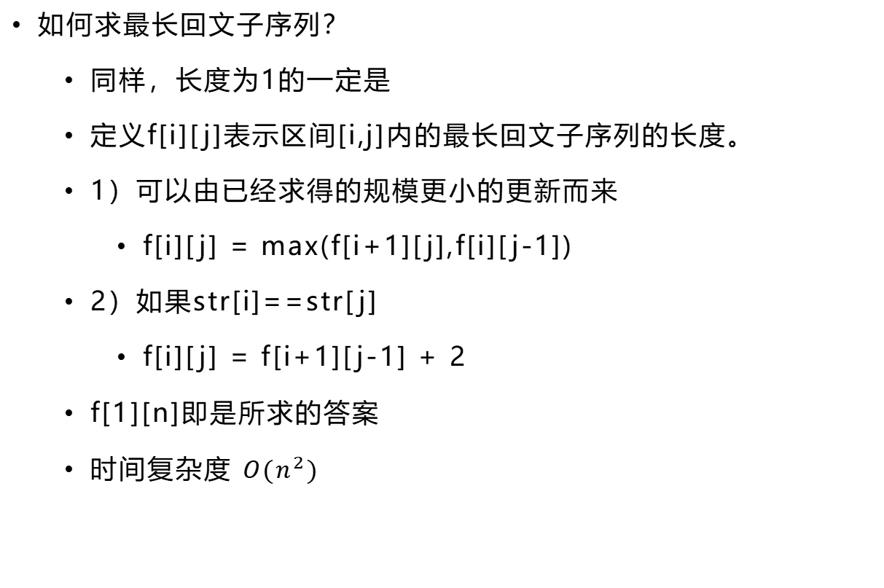
课程脉络 | 区间 DP | 例题 1 | 例题 2 | 例题 3 | 状压 DP | 例题 4 | 例题 5
最长回文子序列问题
如何求最长回文子序列？
同样，长度为1的一定是
定义f[i][j]表示区间[i,j]内的最长回文子序列的长度。
1）可以由已经求得的规模更小的更新而来
f[i][j] = max(f[i+1][j],f[i][j-1])
2）如果str[i]==str[j]
f[i][j] = f[i+1][j-1] + 2
f[1][n]即是所求的答案
时间复杂度 $O(n^{2})$

Slide 24
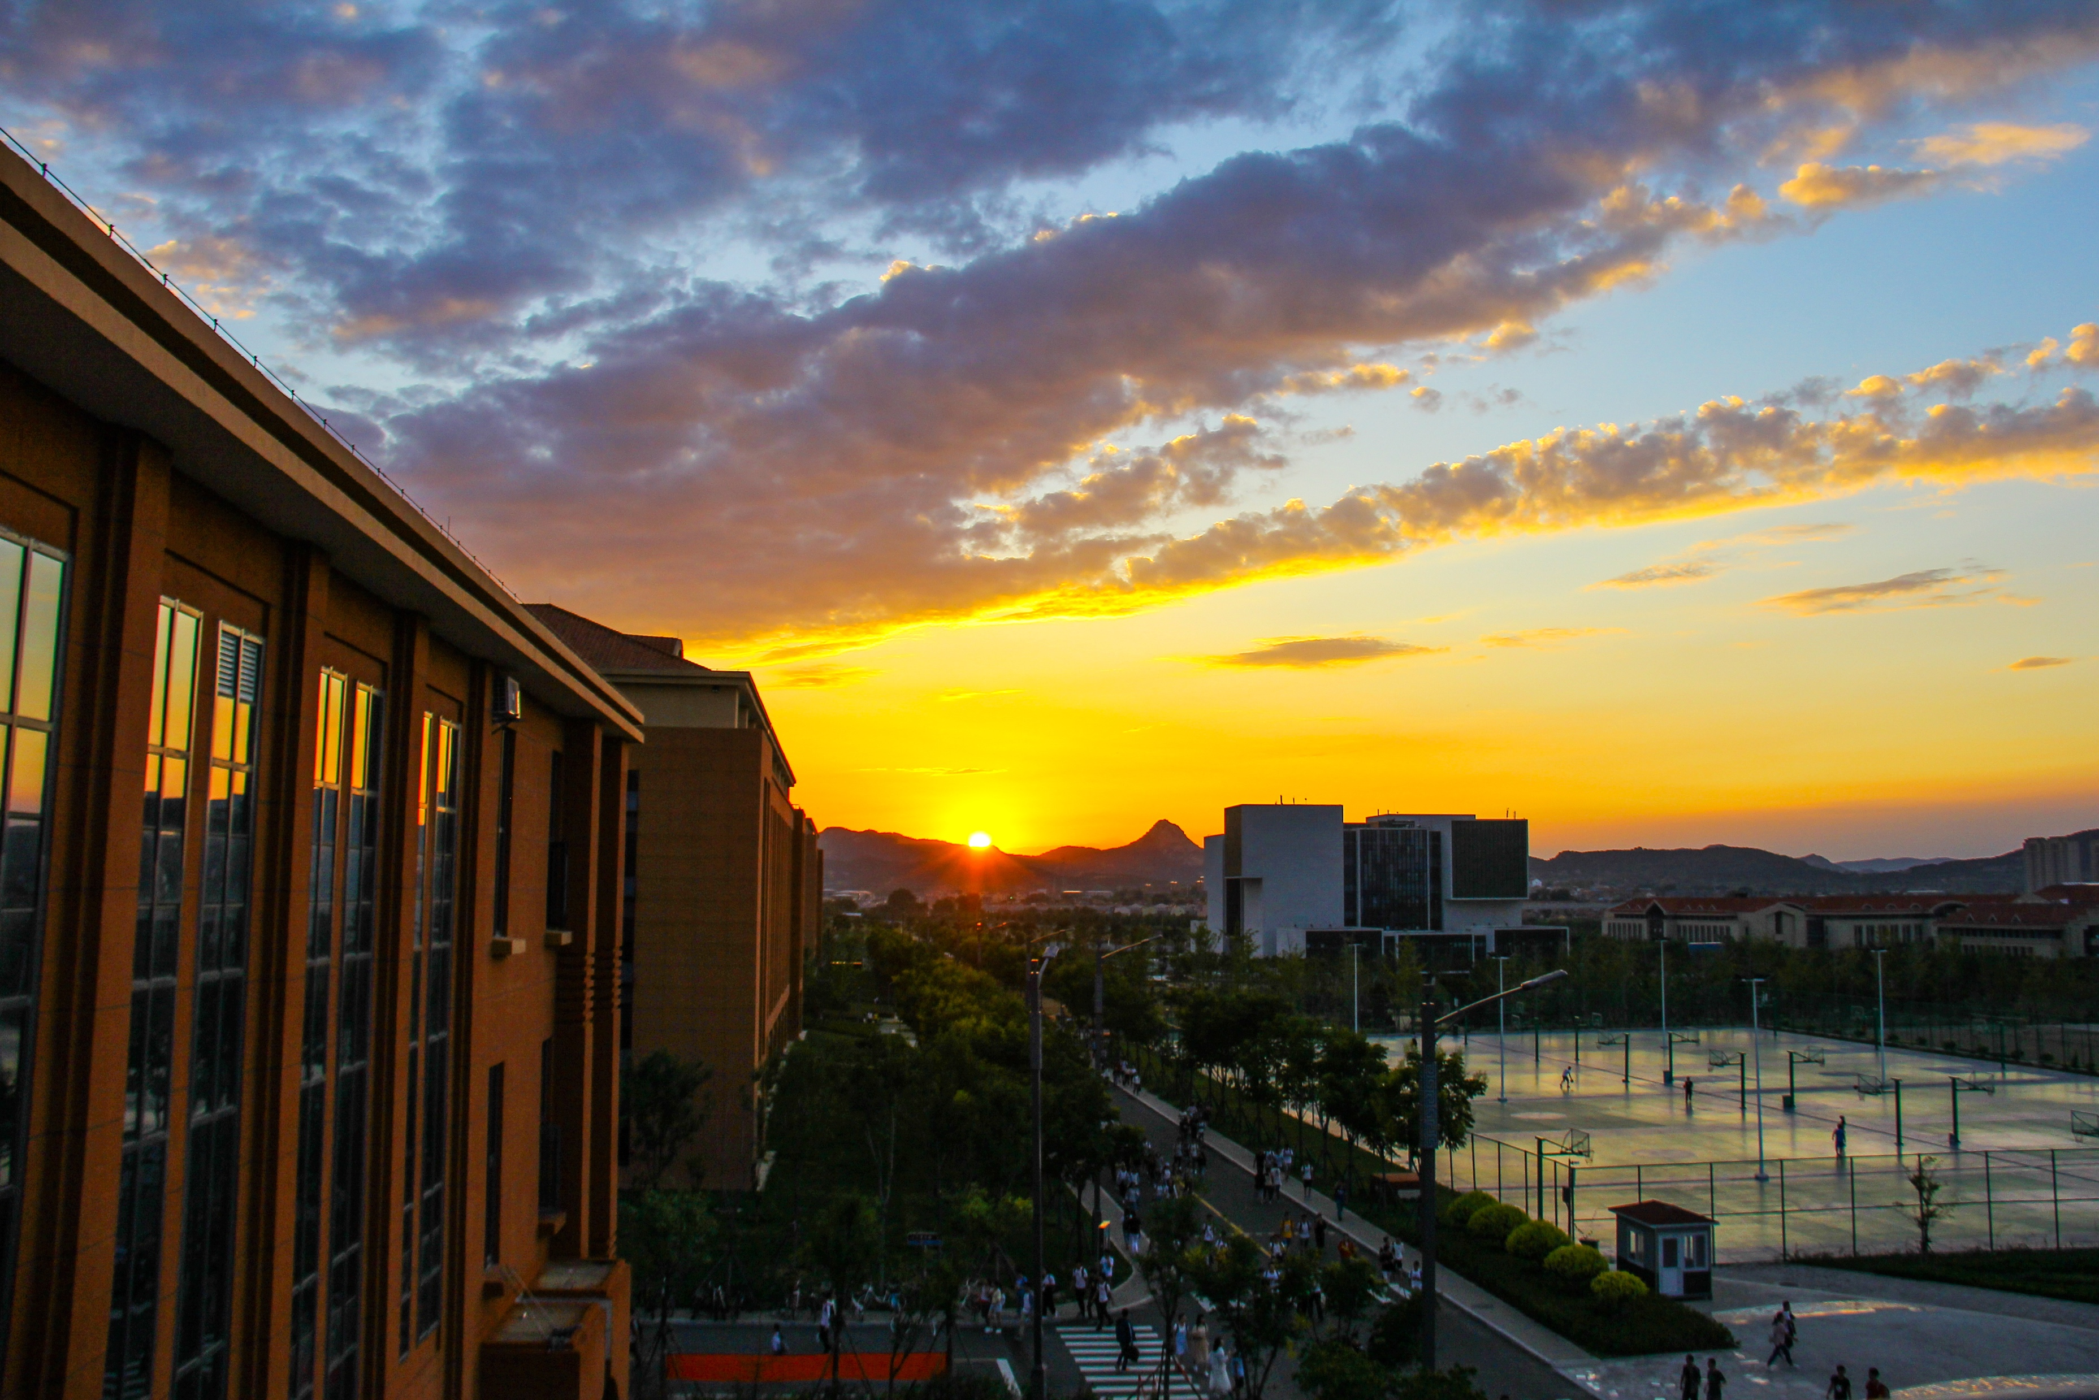
状压DP Bitmasks DP
6

Slide 25
课程脉络 | 区间 DP | 例题 1 | 例题 2 | 例题 3 | 状压 DP | 例题 4 | 例题 5
状压 DP
DP 主要难点之一在于状态的表示
尤其对于某些题目来说，状态尤其复杂，如果使用先前的多维数组来表示，将会导致数组维度非常大，可操作性非常低
因此我们考虑使用一些编码技术，比如二进制编码，用一个数字来表示一个状态，实现状态压缩的目的
在动态规划中，使用特定编码技术来压缩状态即为状压 DP

Slide 26
课程脉络 | 区间 DP | 例题 1 | 例题 2 | 例题 3 | 状压 DP | 例题 4 | 例题 5
状压 DP
一个三个物品的集合，请问如何表示它的子集
方法一，多维度数组，f[2][2][2]
方法二，状态压缩，int x

Slide 27
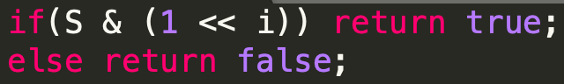
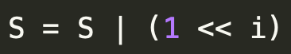
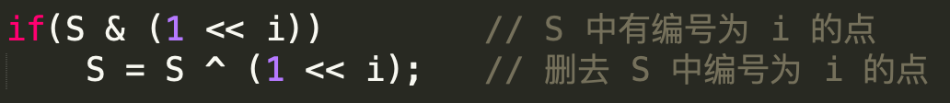
课程脉络 | 区间 DP | 例题 1 | 例题 2 | 例题 3 | 状压 DP | 例题 4 | 例题 5
状压 DP
查询状态 S 中是否有编号为 i 的点
在状态 S 中添加编号为 i 的点
在状态 S 中删去编号为 i 的点

Slide 28
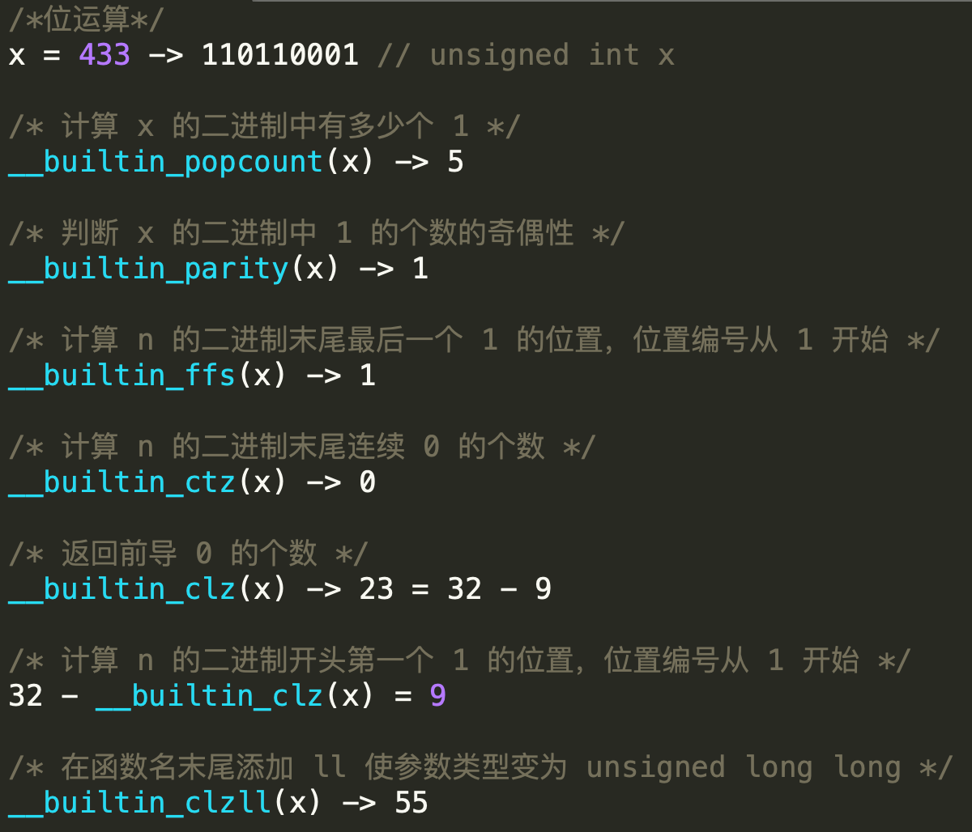
课程脉络 | 区间 DP | 例题 1 | 例题 2 | 例题 3 | 状压 DP | 例题 4 | 例题 5
内建函数
下述均为内建函数，经过了编译器的高度优化，运行速度十分快

Slide 29
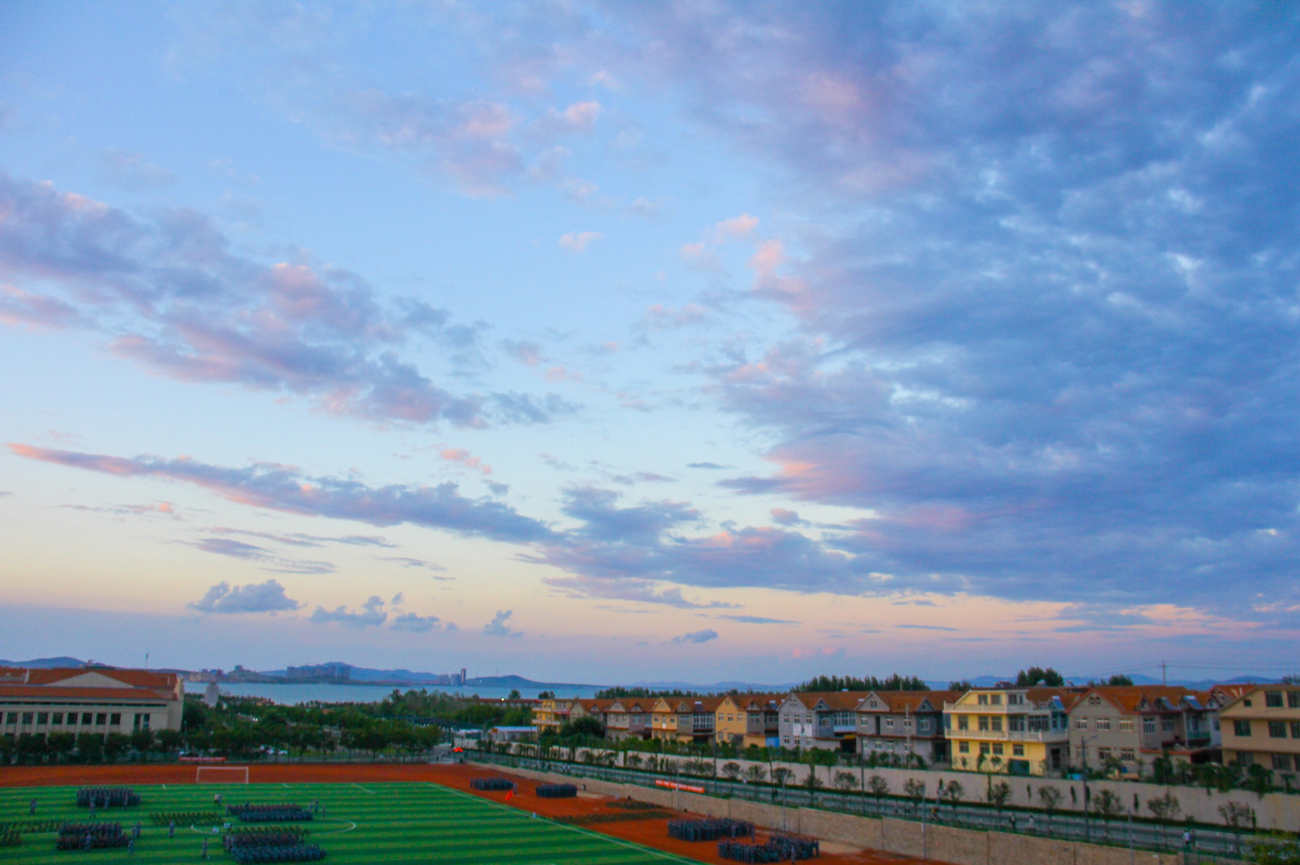
例4讲解 Example 4
7

Slide 30
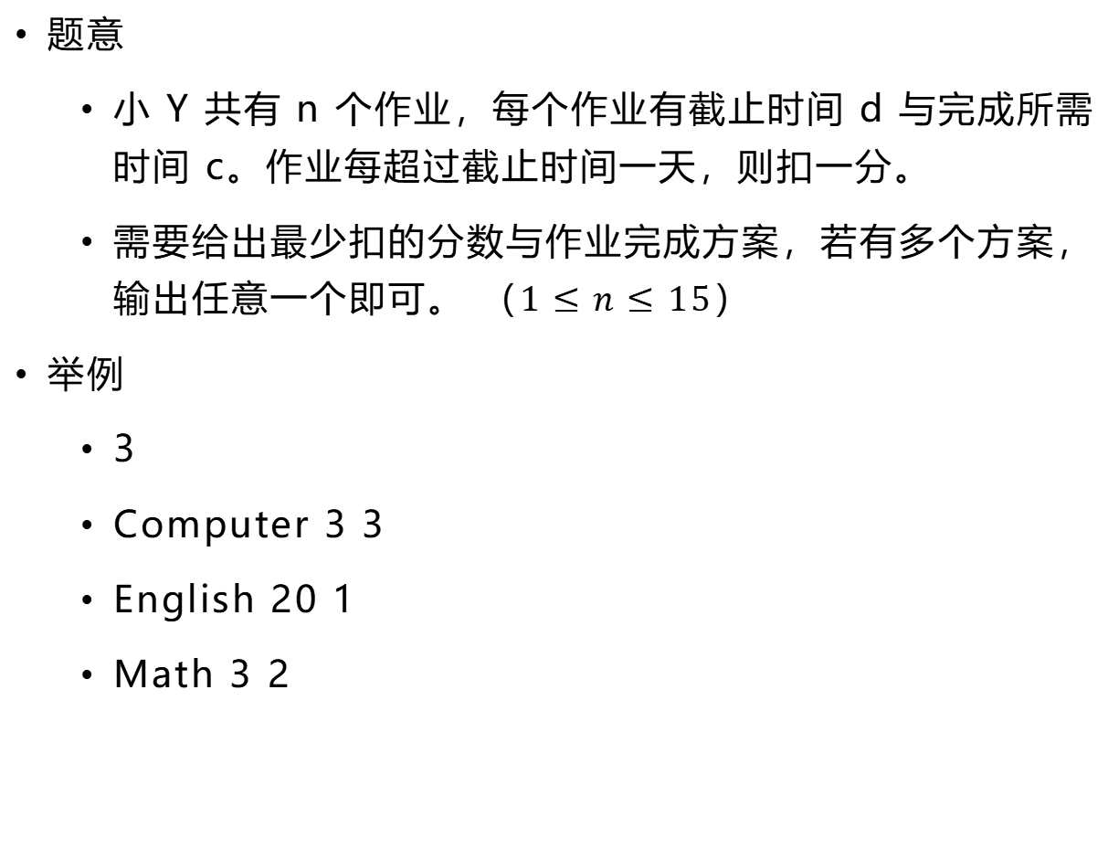
课程脉络 | 区间 DP | 例题 1 | 例题 2 | 例题 3 | 状压 DP | 例题 4 | 例题 5
例4讲解
题意
小 Y 共有 n 个作业，每个作业有截止时间 d 与完成所需时间 c。作业每超过截止时间一天，则扣一分。
需要给出最少扣的分数与作业完成方案，若有多个方案，输出任意一个即可。 （$1≤n≤15$）
举例
3
Computer 3 3
English 20 1
Math 3 2
答案
2
Computer
Math
English

Slide 31
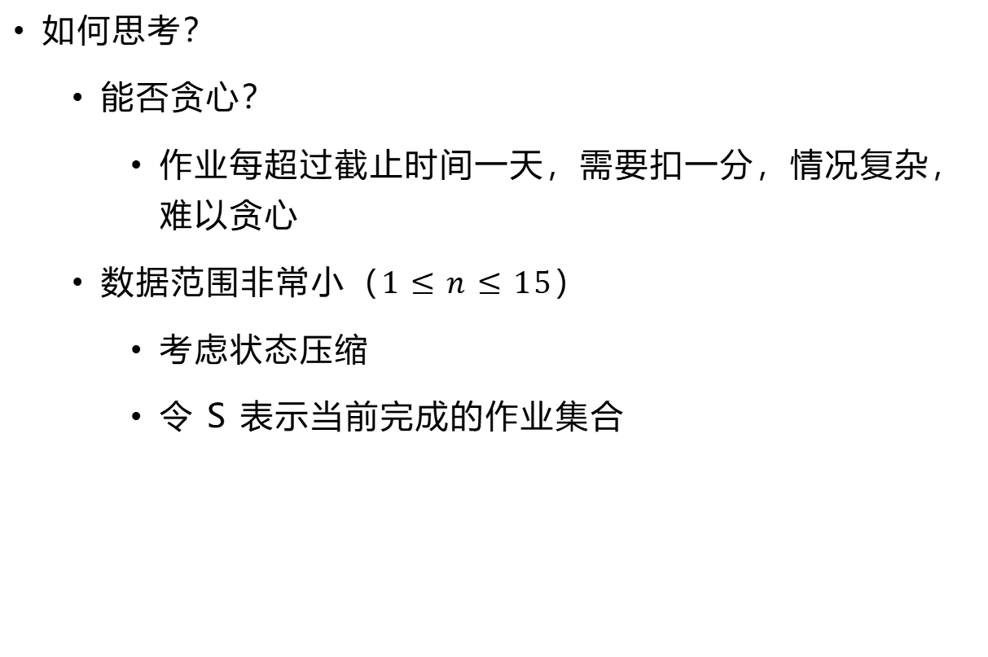
课程脉络 | 区间 DP | 例题 1 | 例题 2 | 例题 3 | 状压 DP | 例题 4 | 例题 5
例4讲解
如何思考？
能否贪心？
作业每超过截止时间一天，需要扣一分，情况复杂，难以贪心
数据范围非常小（$1≤n≤15$）
考虑状态压缩
令 S 表示当前完成的作业集合

Slide 32
课程脉络 | 区间 DP | 例题 1 | 例题 2 | 例题 3 | 状压 DP | 例题 4 | 例题 5
例4讲解
状态定义
f[S] 表示完成 S 作业集合后被扣的最少分数
转移方程
设 sum(S) 为完成 S 所表示的作业集合需要的总时间
c[x] 为作业 x 完成所需时间
d[x] 为作业 x 的 DDL
f[S|(1<<x)] = f[S] + max(sum(S) + c[x] – d[x], 0)
满足 S & (1 << x) == 0

Slide 33
课程脉络 | 区间 DP | 例题 1 | 例题 2 | 例题 3 | 状压 DP | 例题 4 | 例题 5
例4讲解
如何输出方案
对每个状态 S 记录 pre[S] 表示其对应的最后一个作业
pre[S] 递归输出
pre[(1111)₂] = (1011)₂
pre[(1011)₂] = (1010)₂
pre[(1010)₂] = (1000)₂
pre[(1000)₂] = (0000)₂

Slide 34
8
例5讲解 Example 5

Slide 35
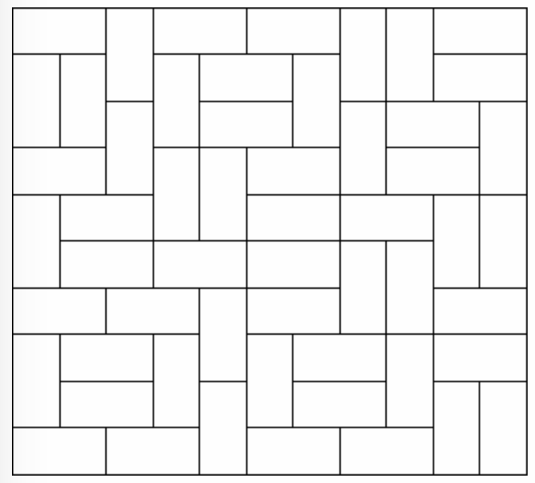

课程脉络 | 区间 DP | 例题 1 | 例题 2 | 例题 3 | 状压 DP | 例题 4 | 例题 5
例5讲解
题意（POJ-2411）
将高为 $h$ 宽为 $w$的棋盘分割成若干个宽和高分别为 1 和 2 的长方形，有多少种方案。（$1≤h,w≤11$）

Slide 36
课程脉络 | 区间 DP | 例题 1 | 例题 2 | 例题 3 | 状压 DP | 例题 4 | 例题 5
例5讲解
思路
数据范围很小，考虑能否进行状压 DP？
状态
观察图像，可以发现位置分为两种
不会向下延伸
向下延伸
思考能否对于每一个位置用 0、1 代替

Slide 37
课程脉络 | 区间 DP | 例题 1 | 例题 2 | 例题 3 | 状压 DP | 例题 4 | 例题 5
例5讲解
状态
根据格子是否会向下延伸，对其用 0、1 分别表示
平躺的长方形 / 竖直长方形的下半部分，即为 0
竖直长方形的上半部分，即为 1
f[i][S] 表示填充到了第 i 行，第 i 行填充状态为 S 的方案数

Slide 38
课程脉络 | 区间 DP | 例题 1 | 例题 2 | 例题 3 | 状压 DP | 例题 4 | 例题 5
例5讲解
状态转移
f[i][S1] += f[i-1][S2]，当且仅当下述两个条件成立
S1 & S2 == 0
每个数字 1 下方必须为 0
竖着的 1*2 长方形需要补全
S1 | S2 每一段连续的 0 都必须为偶数个
连续的 0 表示若干个横着的 1*2 长方形

Slide 39
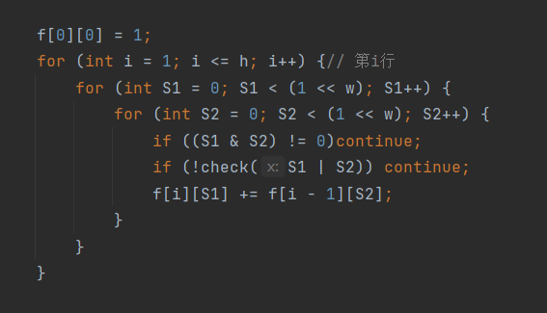
课程脉络 | 区间 DP | 例题 1 | 例题 2 | 例题 3 | 状压 DP | 例题 4 | 例题 5
例5讲解

Slide 40
课程脉络 | 区间 DP | 例题 1 | 例题 2 | 例题 3 | 状压 DP | 例题 4 | 例题 5
回顾

Slide 41
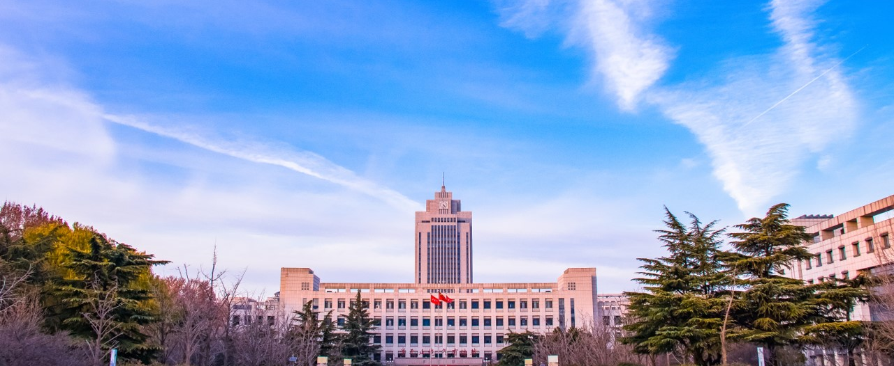

感谢收听
Thank You For Your Listening

